Slide 1

"Desentrañando el Mercado Inmobiliario: Insights para Líderes Empresariales"
Autor: Kevin Gamboa

Slide 2
Contexto y audiencia
El presente proyecto tiene como objetivo analizar un conjunto de datos inmobiliarios con el fin de extraer insights relevantes para la toma de decisiones ejecutivas en el sector inmobiliario. En un mercado tan dinámico y competitivo como el de bienes raíces, el análisis de datos se ha vuelto indispensable para entender las tendencias, identificar oportunidades y optimizar estrategias de negocio.
El análisis de datos ofrece una visión objetiva y basada en evidencia de diversos aspectos del mercado inmobiliario, incluyendo la influencia de la ubicación en los precios de las propiedades, la relación entre el tamaño de la propiedad y su precio, así como el impacto de variables como el número de dormitorios, baños y estacionamientos en el valor de una propiedad.
Dirigido a gerentes, directores y otros líderes empresariales del sector inmobiliario, este análisis proporcionará información valiosa para la toma de decisiones estratégicas, desde la identificación de oportunidades de inversión hasta la optimización de precios y la mejora de la competitividad en el mercado.

Slide 3
Preguntas de interes
¿Influye la ubicación en el precio de las casas?
¿Cuál es la relación entre el tamaño de la propiedad y su precio?
¿Cómo afectan el número de dormitorios y baños al precio de las propiedades?
¿Cuál es la importancia de los estacionamientos en el precio final de una casa?
¿Cómo varían los precios en función de la moneda utilizada para la transacción?
¿Influye el corredor de bienes raíces en el precio de venta de una propiedad?

Slide 4
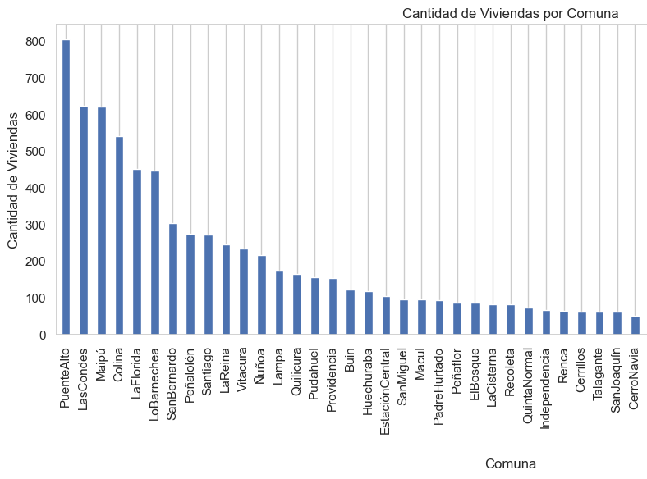
Resumen Metadata
+7500 Viviendas
51 Comunas

Slide 5

ANALISIS EXPLORATORIO

Slide 6
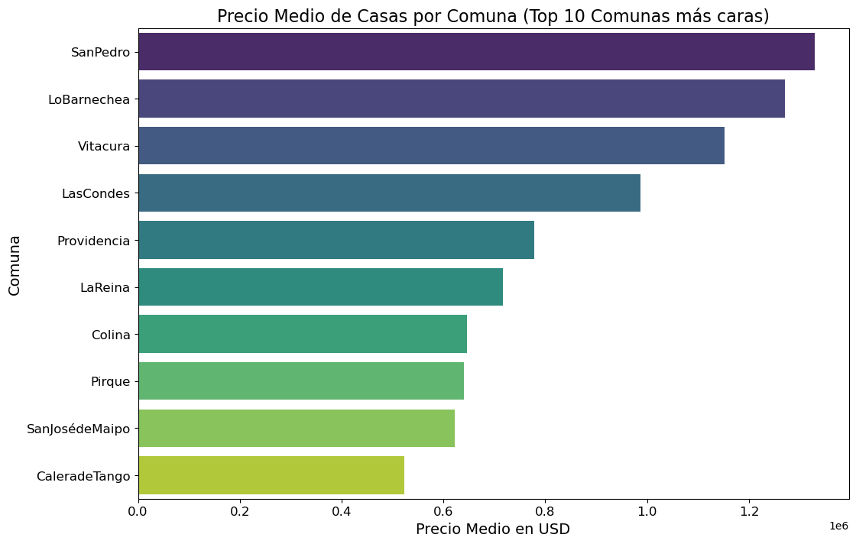
¿Influye la ubicación en el precio de las casas?
Este gráfico te muestra las 10 comunas con el precio medio más alto, permitiéndote visualizar cómo varía el precio medio de las casas en función de la ubicación. Se puede apreciar que las comunas con precio medio más alto son las que son conocidas por tener habitantes con mayor poder adquisitivo y las comunas más rurales de estas últimas el precio puede deberse al tamaño de la propiedad.

Slide 7
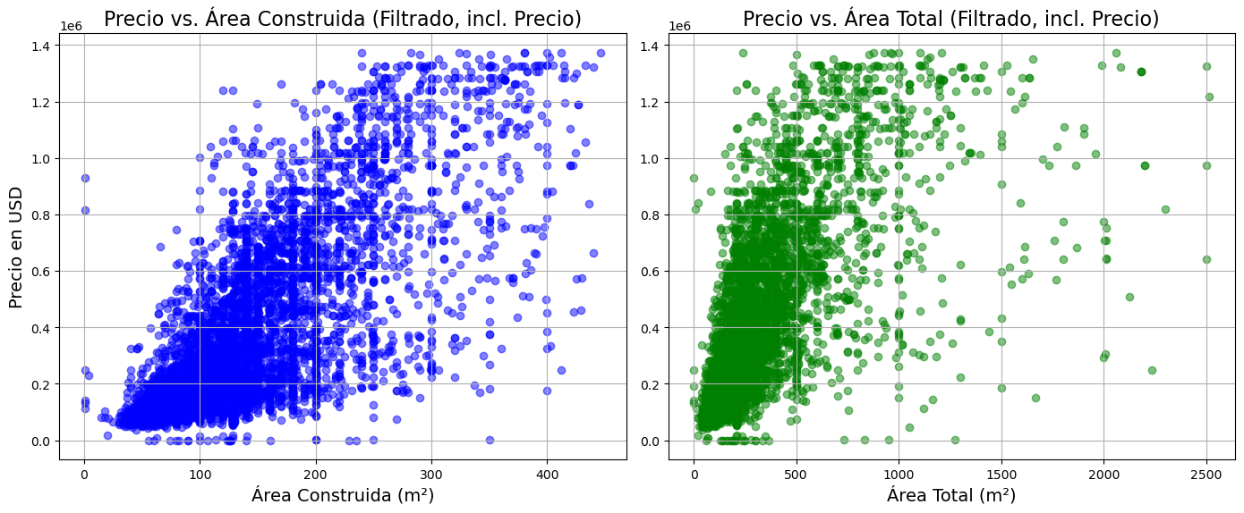
¿Cuál es la relación entre el tamaño de la propiedad y su precio?
Tanto el área construida como el área total son predictores significativos del precio de las casas en este conjunto de datos. Sin embargo, el área construida tiene una correlación ligeramente mayor con el precio que el área total, lo que podría sugerir que los compradores valoran más el espacio habitable interior que el tamaño total del terreno.

Slide 8
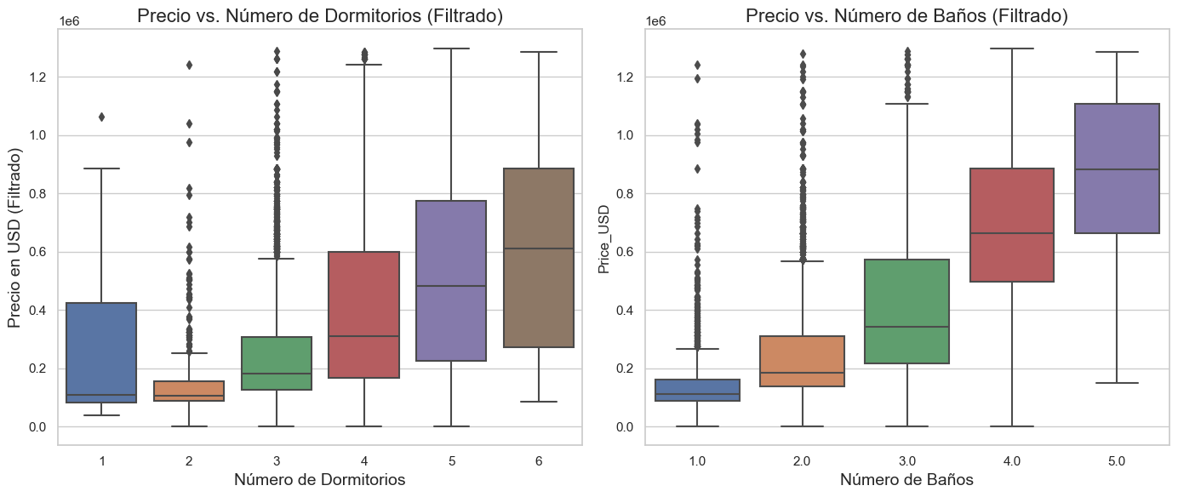
¿Cómo afectan el número de dormitorios y baños al precio de las propiedades?
Los precios tienden a aumentar con el número de dormitorios o baños, esto sugeriría que estas características son factores importantes que contribuyen al valor de una propiedad

Slide 9
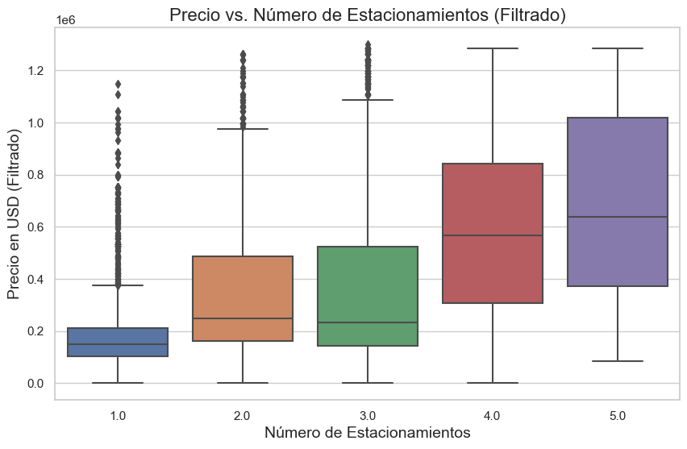
¿Cuál es la importancia de los estacionamientos en el precio final de una casa?
Las casas con más estacionamientos tienden a tener precios más altos, lo que sugiere que los estacionamientos son una característica valorada en el mercado inmobiliario de las casas.

Slide 10
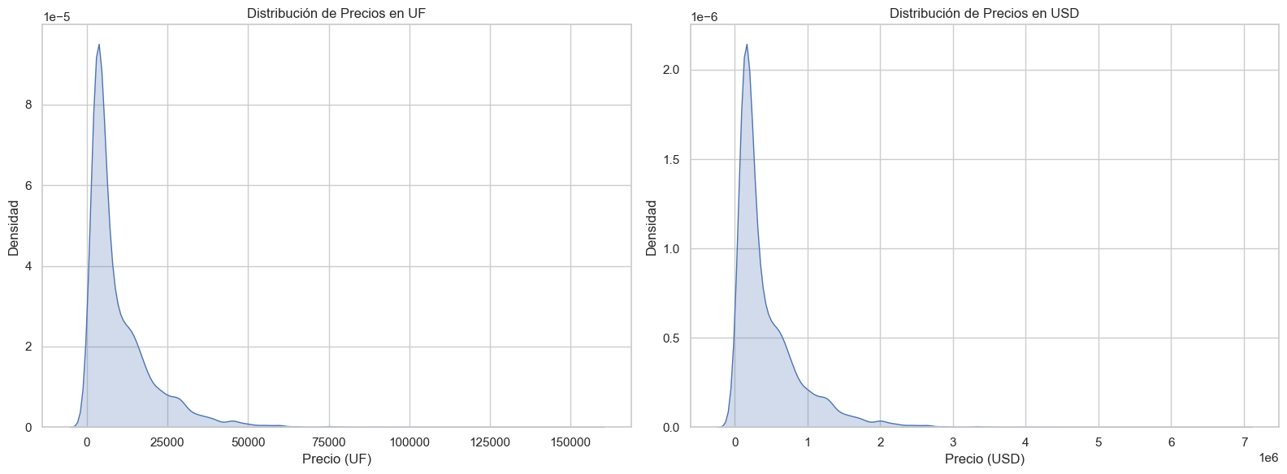
¿Cómo varían los precios en función de la moneda utilizada para la transacción?
Las distribuciones de precios en Unidad de Fomento (UF) y en dólares estadounidenses (USD) son muy parecidas, esto puede indicar varias cosas:
Correlación Fuerte entre UF y USD en el Mercado Inmobiliario
Estabilidad del Tipo de Cambio
Consistencia en la Política de Precios
Homogeneidad del Mercado

Slide 11
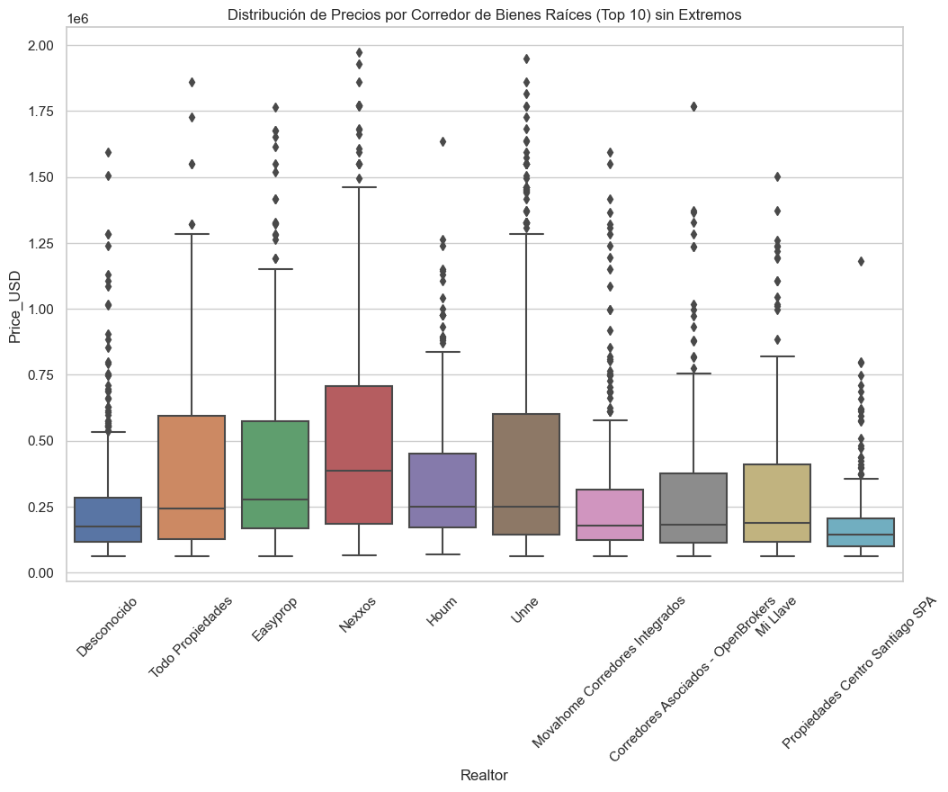
¿Influye el corredor de bienes raíces en el precio de venta de una propiedad?
Hay variación significativa entre los diferentes corredores.

Slide 12
Insights y recomendaciones
1. Ubicación y Precio de las Propiedades: Las diferencias significativas en los precios de las casas entre diferentes ubicaciones sugieren que los compradores y vendedores deben considerar cuidadosamente la ubicación al establecer precios y tomar decisiones de compra. Las comunas con precios más altos podrían ofrecer un mayor valor de inversión a largo plazo, especialmente si están asociadas con un mayor poder adquisitivo y características de alto nivel.
2. Tamaño de la Propiedad y Precio: La correlación positiva entre el tamaño de la propiedad y el precio indica que los compradores pueden esperar pagar más por propiedades más grandes. Esto sugiere que las propiedades con una mayor área construida o total tienen un mayor valor percibido en el mercado. Los vendedores pueden considerar destacar estas características al comercializar sus propiedades.
3. Dormitorios, Baños y Precio: La influencia significativa de la cantidad de dormitorios y baños en el precio de las propiedades resalta la importancia de estas características en el valor percibido de una propiedad. Los compradores pueden estar dispuestos a pagar más por propiedades con más habitaciones y baños, lo que resalta la importancia de maximizar el potencial de estas áreas al vender una propiedad.
4. Estacionamientos y Precio: La importancia significativa de los estacionamientos en el precio final de una casa sugiere que los compradores valoran la disponibilidad de estacionamiento al considerar una propiedad. Los vendedores pueden destacar la presencia de estacionamientos y mejorar las opciones de estacionamiento disponibles para atraer a compradores potenciales.
5. Variación de Precios en Diferentes Monedas: La falta de diferencia significativa en los precios normalizados entre diferentes monedas indica una consistencia en los precios del mercado inmobiliario, independientemente de la moneda utilizada. Esto sugiere estabilidad y homogeneidad en el mercado, lo que puede ser tranquilizador para compradores e inversores.
6. Importancia del Corredor de Bienes Raíces: La diferencia significativa en los precios de venta entre diferentes corredores de bienes raíces resalta la influencia del corredor en el proceso de venta. Los vendedores pueden considerar cuidadosamente la selección de un corredor con experiencia y un historial probado de obtener mejores precios de venta para maximizar el valor de su propiedad.

